Slide 1
附件2
國家防災日各級學校及幼兒園地震避難掩護演練流程及注意事項
演練階段劃分 | 校園師生應有作為 | 注意事項
階段一： 地震發生前 | 熟悉演練流程及相關應變作為。 依表定課程正常上課。 | 針對演練程序及避難掩護動作要領再次強調與說明。 完成警報設備測試、教室書櫃懸掛物固定、疏散路線障礙清除等工作之執行與確認。
階段二：地震發生 【 運用校內廣播系 統、喊話器或依各校現有設施發布（ 全國高級中等以下學校應配合交通部中央氣象局強震即時警報軟體之模擬地震訊息辦理演練， 若 上 開 軟 體未發布警示聲響， 請學校自主啟動或依前述設施辦理演練）】 | 地震發生時首要保護自己，優先執行「趴下、掩護、穩住」抗震保命三步驟。 | 師生應注意自身安全，保護頭頸部，避免掉落物砸傷。（因頭頸部最為脆弱） 室內：應儘量在桌下趴下(雙肘 貼地，雙腳貼地)，並以雙手緊 握住桌腳。 圖示來源:教育部 室外：應保護頭頸部，避開可 能的掉落物。
階段三：地震稍歇 | 地震稍歇後，再關閉電源並檢查逃生出口及動線。 成立緊急應變小組，由指揮官（校長或代理人）判斷緊急疏散方式。 聽從師長指示依平時規劃之路線進 行避難疏散（離開場所時再予以關閉電源）。 抵達安全疏散地點（ 抵達 | 以具備緩衝保護功能的物品保護頭頸部。 特殊需求學生應事先指定適當 人員協助避難疏散；演練當 時，避難引導人員請落實協助避難疏散。 不推、不跑、不語，在避難引導人員引導下至安全疏散地點集合。
（以警示聲響或廣播方式發布） | 時間得視各校地形狀況、 幅員大小、疏散動線流暢度等情形調整）。 5.各班任課老師於疏散集合後 5分鐘 內完成人員清點及回報，並安撫學生情緒。 | 以班級為單位在指定位置集合 （集合地點在空曠場所時，不需再用物品護頭）。 任課老師請確實清點人數，並逐級完成安全回報。 依學校課程排定，返回授課地點上課。
備註： 本市高級中等以下學校於 9 月 21 日上午 9 時 21 分進行地震演練，並完成階段一、階 段二及階段三演練流程 ，以「趴下、掩護、穩住」抗震保命三步驟為演練實施重點；疏散避難階段以「不推、不跑、 不語」為重點 如遇雨天，請攜帶雨具，進行疏散演練。 幼兒園欲接收地震警報請參考附件4「幼兒園地震預警警報接收模式」。

Slide 2
附件3 幼兒園地震預警警報應變模式

Slide 3
附件4
學校地震避難掩護應變參考程序
參考資料來源：內政部、教育部
情境：搖晃劇烈、站立不穩，行動困難，幾乎所有學生會感到驚嚇、恐慌、高處物品掉落，傢俱、書櫃移位、搖晃，甚或翻倒。
一、學生在教室或其他室內（：如圖書館、社團教室、福利社、餐廳等） (一)保持冷靜，立即就地避難。
就地避難的最重要原則就是先快速判斷是否有掉落物及倒塌物品，進而優先保護頭頸部及身體。避難地點例如：
桌子或堅固的物品下方（桌子物件若可能造成傷害則不宜，例如：玻璃桌面）。
牆角，要確認上方懸掛物品是否可能墜落、是否有玻璃窗可能爆裂等危險狀況。
避免選擇之地點：
玻璃窗旁。
電燈、吊扇、投影機等易墜落物之下方。
未經固定的書櫃、掃地櫃、電視、蒸便當箱、冰箱或飲水機旁或貨物櫃旁（下）。
黑板、公布欄下。
遵循地震避難掩護三要領：趴下、掩護、穩住，直到地震搖晃結束；若使用輪椅、助行器輔具者，應以鎖住、掩護、穩住，直到地震搖晃結束。
躲在桌下時，應盡可能趴下，壓低頭部，優先保護頭頸部，且雙手握住桌腳以桌子掩護，並穩住身體及桌子。到任何空間都要養
成習慣，快速瀏覽地震發生時可能的保護屏障，避免電燈、吊扇或天花板、水泥碎片等掉落造成傷害。
(二)地震稍歇時，應聽從師長指示，依平時規劃之疏散路線，快速疏散。注意事項如下：
應依規劃路線疏散。疏散時可用具備「緩衝」保護功能的物品保
護頭頸部(例如：較輕的書包、軟墊、墊板反折形成緩衝等)；若學生行走仍需要牽手或老師引導，則建議可用頭套或頭盔等輔助器材。

Slide 4
災時需冷靜應變，才能有效疏散，遵守「三不原則」：不推、不跑、不語。大聲喧嘩、跑步，易引起慌亂、推擠，因而造成意外。若學生面對突發事件有所恐懼或慌張，因而有放聲大哭或突然言語不止等壓力行為，老師仍應盡可能引導學生疏散。
避難疏散路線規劃，應避開修建中或老舊建物或走廊，並考量學生同時疏散流量，務必使疏散動線順暢；另外，要特別留意低年級及特殊需求學生（身心障礙學生及幼兒等）之避難疏散需求。
(三)抵達安全地點（操場或其他地點）後，教職員工生均應確實點名，確保所有人員皆已至安全地點，並安撫情緒；若有人員未到（或受傷
），應盡速執行相關應變任務。二、學生在室外：
(一)保持冷靜，立即就地避難。
在走廊時，應注意是否有掉落物、窗戶玻璃爆裂等狀況，盡可能 就地趴下保護頭頸部；地震稍歇時應立即疏散至空地或安全地點。
在操場時，應避開籃球架、足球門、大型喬木等可能傾倒之物品。若已無墜落物之疑慮，則以就地等待為原則。
千萬不要觸碰掉落的電線。
(二)抵達安全地點（操場或其他地點）後，教職員工生均應確實點名，確保所有人員皆已至安全地點，並安撫情緒；若有人員未到（或受傷），應盡速執行相關應變任務。
※特別注意事項：
(一)低年級學生、特教班或資源班學生應由專人引導或由鄰近老師負責帶領；特殊教育學校得視需求規劃等待救援點。
(二)在實驗室、實驗工廠或廚房，應立即保護頭頸部，遠離火源或化學藥品，尋找安全的掩護位置，並依地震避難掩護要領就地避難，俟地震稍歇後關閉火源、電源，進行疏散避難。如果正在火源、電源旁，應順手關閉火源或電源，再行就地避難；如果不在順手範圍，應先就地避難，優先保護自身安全。
(三)如在大型體育館、演講廳或視聽教室，應先注意是否有掉落物，於座位就地掩蔽並保護頭頸部，搖晃停止後再行疏散。
(四)在建築物內需以具備緩衝效果之物品保護頭頸部；當離開建築物到空曠地後，若已無墜落致傷之可能，則不需再特別掩護。
(五)地震大力搖晃時，移動可能導致跌倒，毋須特別前往開門與關閉燈具電源；地震稍歇且啟動疏散時，應記得關閉使用中之電源。
附件5 判斷吧!製作你的地震保命指南海報

Slide 5
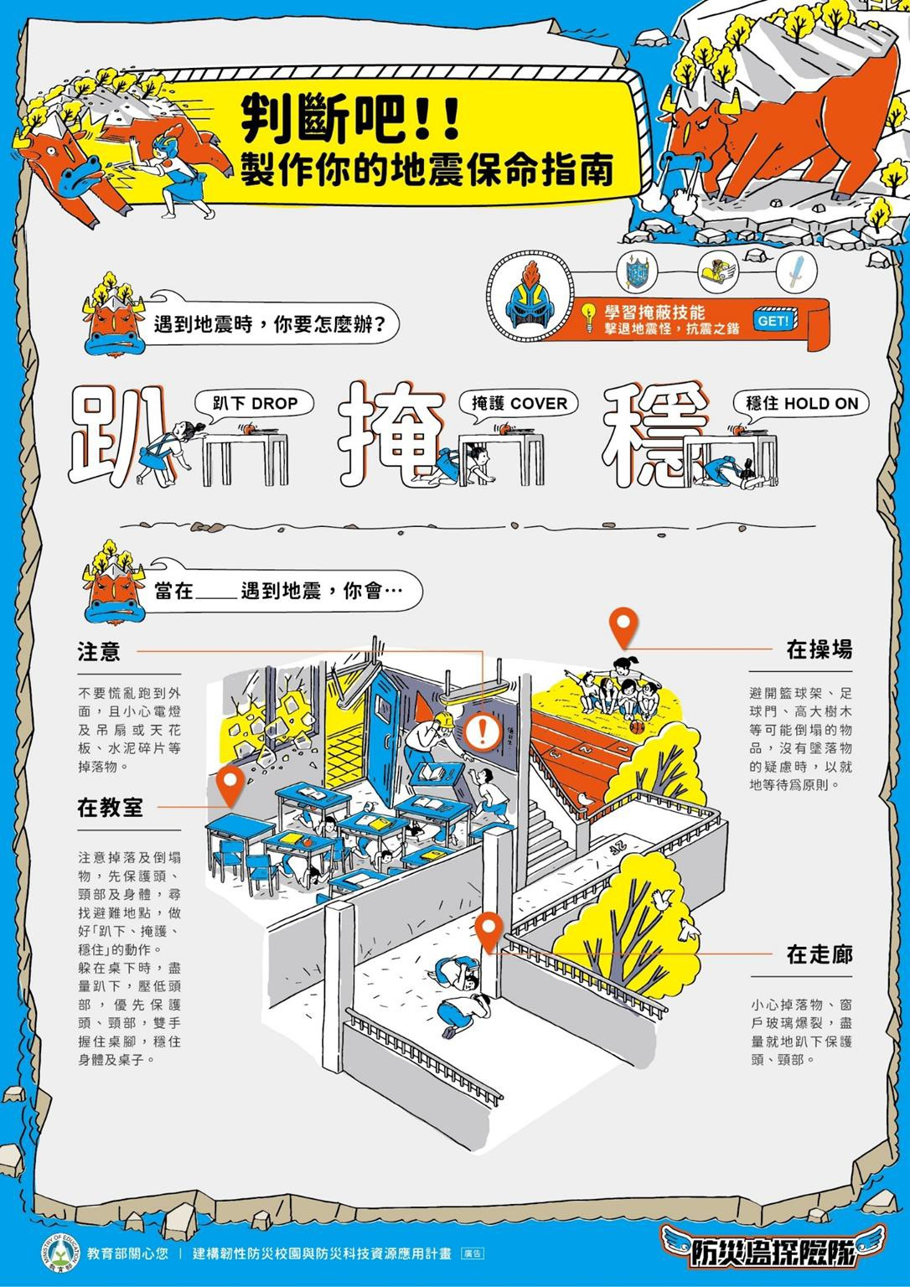
附件6 國家防災日海報

Slide 7
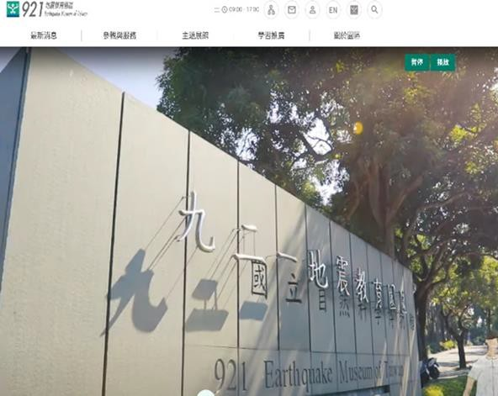
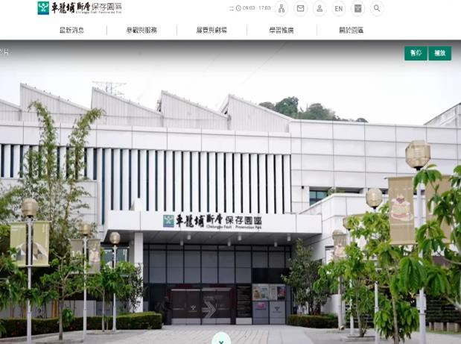
附件7
展覽時間展覽地點
7/7(五)-11/12(日)
3F 西側特展區
防災Follow me,環保 Let's go!
https://www.ntsec.gov.tw/article/detail.aspx?a=5078結合智慧科技與防災教育體驗，將環保防災教育的內容生動不呆板，透過互動體驗的方式，讓參加的每位民眾學習正確的環保、防災知識，學習如何面對各種生活中可能碰到的災害風險和潛勢危難。大從天然災害如地震、颱風、火災，小到家中電線走火、瓦斯氣爆等意外事件裡，了解如何提高危機意
識，做好事前準備，擁有正確的防災救護的觀念，以及起身動手保護環境，減少
災害發生的可能，永遠有危機意識才能在意外災害來臨時，保護自己和幫助他人。歡迎大朋友小朋友一起來體驗，入場時服務人員會發可以集點的QR code手環，在展區內共分布了12項不同的搶救地球、預防災難的關卡，每完成一個關卡都可獲得點數，集滿六點就可以扭一顆蛋兌換獎品，集滿12點可以兌換二顆扭蛋喔！
https://www.nmns.edu.tw/park_921/
https://www.nmns.edu.tw/park_cfpp/

Slide 8
https://www.nstm.gov.tw/
https://education.nstm.gov.tw/fun/page06.html

